Slide 1
N
E
W
D
A
Y
周报
屈原斌
20200416

Slide 2

0
上周所做的工作
1.对非隐喻词进行统计；
2.看论文；

Slide 3
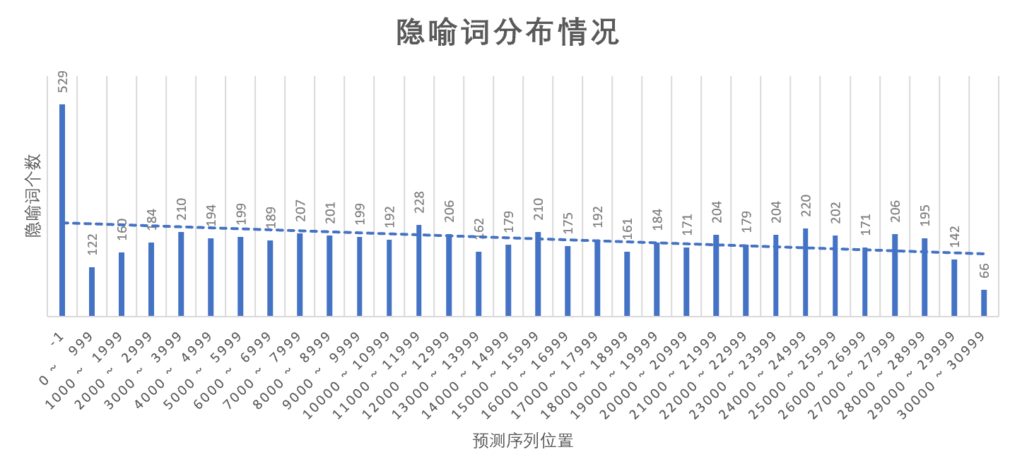
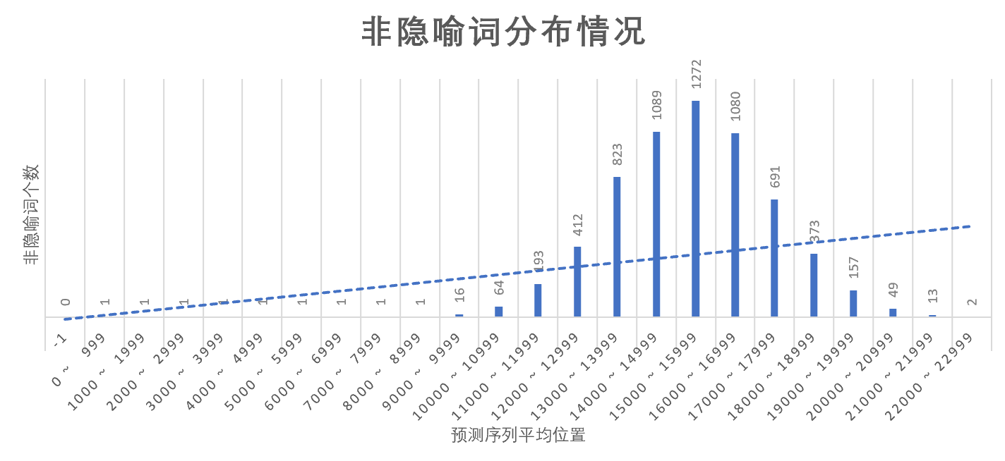
1
VUA 数据集
隐喻词: 6243；
非隐喻词: 140542；
非隐喻词随机抽取50个(实际小于50)；
非隐喻词取平均排名；

Slide 4
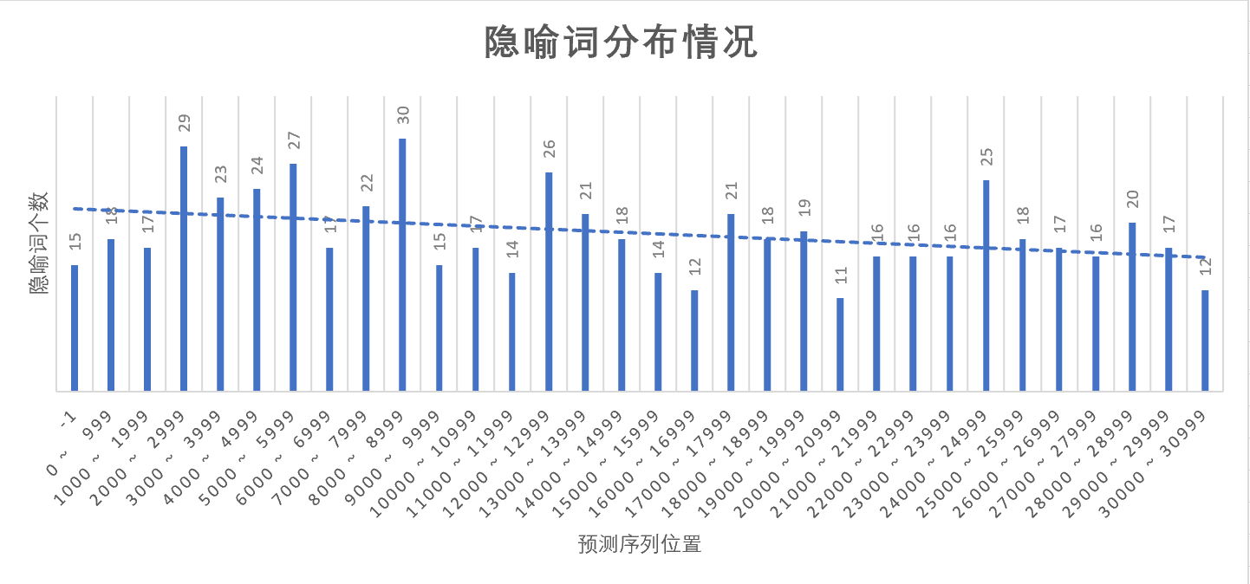
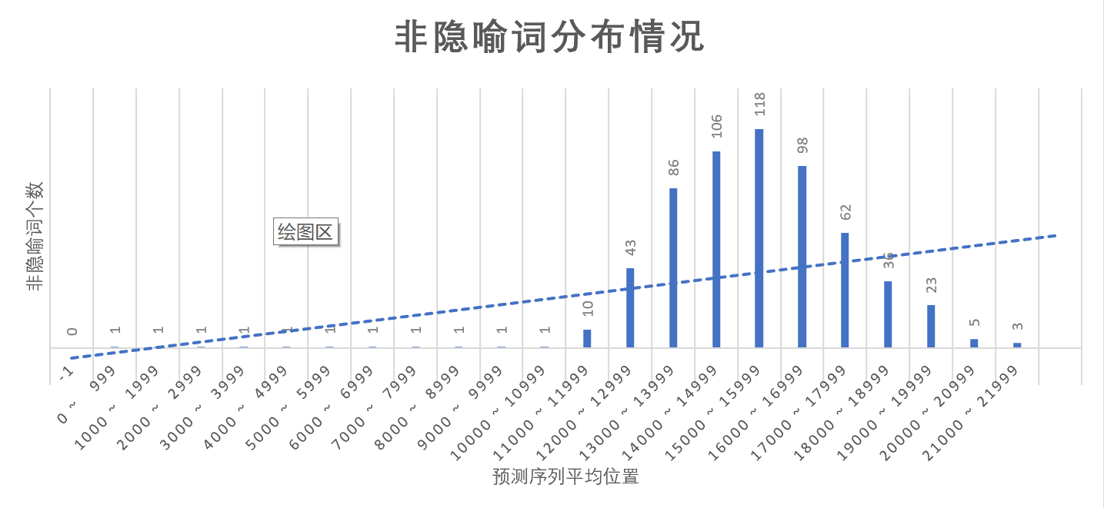
1
TROFI-X 数据集
隐喻词: 601；
隐喻词全部为动词；
非隐喻词: 13466；
非隐喻词随机抽取50个(实际小于50)；
非隐喻词取平均排名；

Slide 5
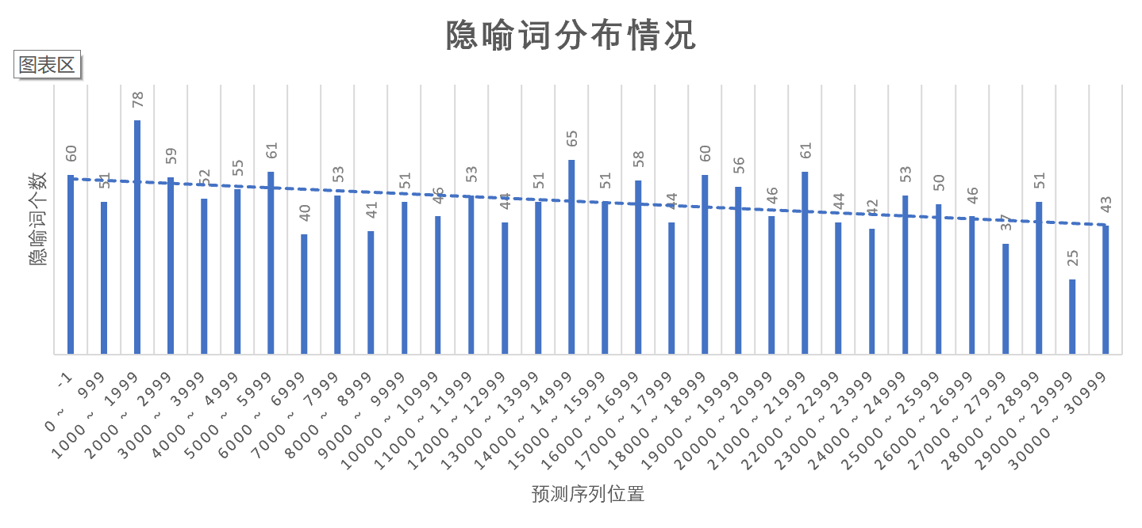
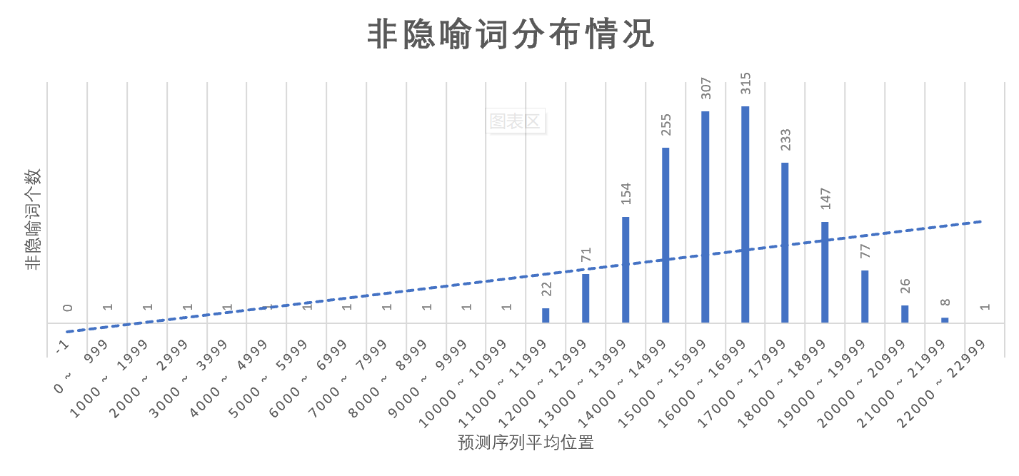
1
TROFI 数据集
隐喻词: 1627；
隐喻词全部为动词；
非隐喻词: 36549；
非隐喻词随机抽取50个(实际小于50)；
非隐喻词取平均排名；

Slide 6
1
例句：
At the very least, the CEGB should be divided into a wider range of generating companies to stimulate competition.
非隐喻词 |  | 序列位置
vibrant | 充满活力 | 18347
mock | 嘲笑 | 13999
wept | 哭泣 | 16553
welfare | 福利 | 17109
extract | 提取 | 8476
see | 看到 | 24454
idea | 想法、理念 | 25968
desperately | 拼命地 | 6149
marked | 标记的 | 26277
beverley | 贝弗利 | 21867

Slide 7
2
本周要做的事
1.
2.看论文；

Slide 8
T
H
A
N
K
S
周报
屈原斌
20200416

